Slide 1
音変換コンポーネントによる 雨の不快感を解消するシステムの提案
～雨音傘～
浦野羅馬, 坂巻一希, 佐々木毅
（芝浦工業大学デザイン工学部）

Slide 2
雨音傘(あまねがさ)とは
雨が傘に当たる音によって音を奏でる傘
雨によるストレスを
雨から生成された音楽を聴くことにより
不快感を解消させることを目指す

Slide 3


雨によるストレス
嫌悪感
不快感
“傘を持つ”行為
・常に片手が塞がってしまう上、長時間の場合疲労も感じる
・風などでバランスを崩されないように保たなければならない
・傘が人にぶつからないように避けながら歩く
視覚的にストレスを軽減している製品例
MoMA スカイアンブレラ
傘の内側に青空が施してあるため、
雨でのストレスを晴らしてくれる!!

Slide 4
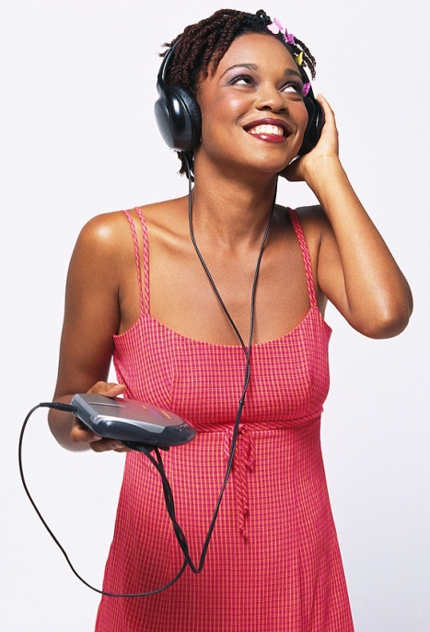
音によるストレス解消
好きなアーティスト
ヒーリングミュージック
気持ちの高揚
リラックス
音楽は私たちの感情に
何らかの効果を与えることができる
雨によるストレス
Notes:
ニューエイジ・ミュージック（聴く人をリラックスさせたり、前向きな気持ちにさせる）

Slide 5
雨音傘が音を奏でるまで
雨音をマイクで観測
RTコンポーネント群で
雨音を変換
生成された音によって
雨を楽しむ（不快感の解消）
どのように音変換を行うか

Slide 6
音変換手法の検討
1．雨が傘に当たる原音への処理を加える方法
エコー
音高の調整
1/fゆらぎ
音を快音にする絶対的な変換方法は確立されていない
2．原音からの特徴を抽出し、その特徴を基に新たな音を生成する
RTCならば分析・変換を行うコンポーネントの
一部変えることで様々な音が生成できる

Slide 7
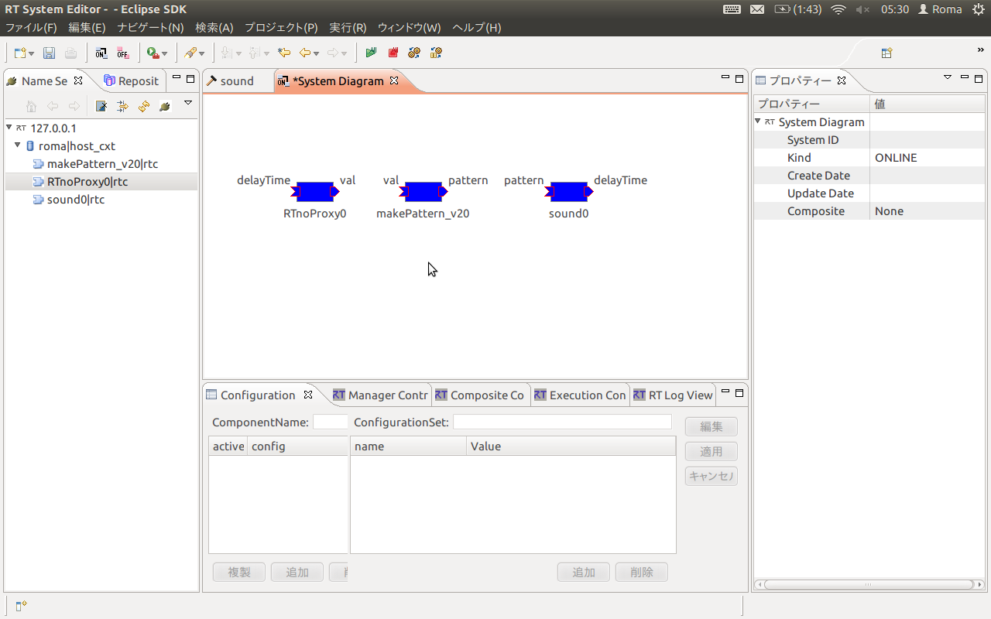
makePattern_v2
コンフィギュレーションパラメータ
・num: 剰余を求めるための値
・threshold: センサ値を判定する閾値
処理
1.センサ値からthresholdパラメータを超えるか判定する
2.超えた値に対し、numパラメータにより剰余を求める
3.それをパターンとして、次のコンポーネントへ伝達する
sound
コンフィギュレーションパラメータ
・sound1~8: 生成する周波数 (1音階分)
処理
1.伝達されたパターンと設定された周波数を割り当てる
2.出力するための音データを演算し、
Arduino側に伝達する

Slide 8

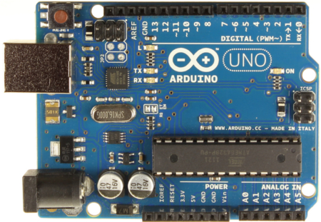
使用したツール
Arduino UNO
C言語風の独自の言語を書き込むことによって、
様々なセンサの制御が簡単に行うことができる。
入力：ECM(エレクトリックコンデンサマイク)
出力：イヤホン
RTno
RTミドルウエアコンテスト 2011参加作品:
RTコンポーネント対応デバイスを開発するためのマイコン用ライブラリ＆ツール「RTno」の開発
RTミドルウエアとArduinoを連携させることができるライブラリ
ArduinoにRTミドルウエア風のプログラムを書き込み、
通信コンポーネントをActivate状態にすることで、
Arduinoとの通信を可能にする。

Slide 9
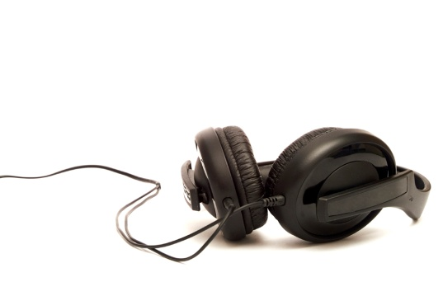
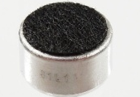
ヘッドホン・イヤホン
RTnoProxy:
ArduinoとRTCの通信を行う
ECM
センサ値
makePattern_v2:
センサからの値から剰余を求め、
パターンを決定する
パターン
音データ
sound:
パターンから生成する音を演算する

Slide 10
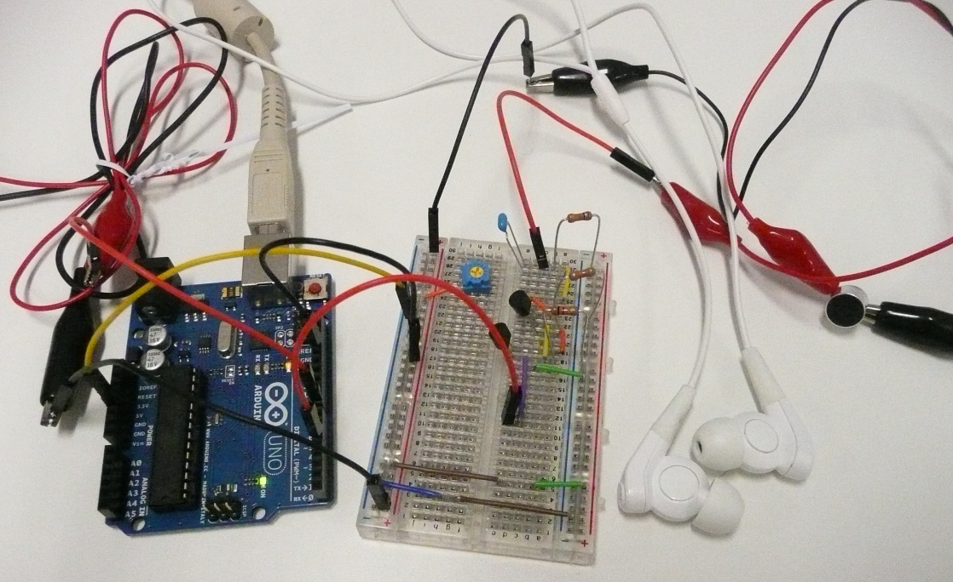

工夫した点として・・・
同じ音が連続して生成されることを避ける
生成される音はセンサ値の剰余によって決まるため、
連続した音が生成されることは少ない。
生成する音をフェードアウトさせる
通常の音を生成するArduinoの関数では、
矩形波のような音になってしまい、音の終わりが不自然になってしまう。
実験風景

Slide 11
今後の目標
より豊富な音を生成できるようにする
マイク以外のセンサ以外を用い、より雨を楽しむことができる傘を製作していく
拡張例: 圧力センサによる雨量変化に伴う音生成
特有のフィルタなど構成し、より適した変換手法を検討する
センサ間の制御や連携などでRTミドルウエアを活用していく

